Slide 1
Анализ возможного времени запуска космического аппарата для траекторий к точке L2 системы Земля-Луна
Ю.А.Николаева
Научный руководитель: С.А.Аксенов, доцент кафедры механики и математического моделирования ФПМиК МИЭМ НИУ ВШЭ

Slide 2
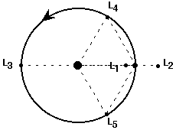
Точки Лагранжа
Точки Лагранжа (либрации) – точки, в которых тело с меньшей массой может оставаться неподвижным относительно двух более массивных тел.
    Изучаемая точка – точка L2.
    Находится за Луной, является точкой неустойчивого равновесия.

Slide 3
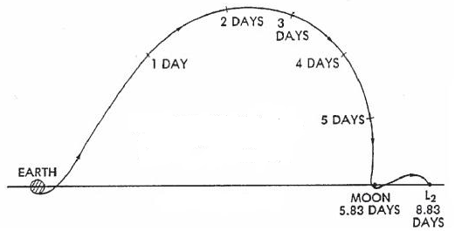
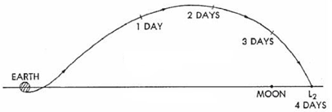
Возможности перелета к L2
Существуют 2 варианта перелета к точке L2
Преимущество непрямого перелета: значительное сокращение суммарного импульс
Недостаток: большее количество маневров
Прямой перелет
Непрямой перелет

Slide 4
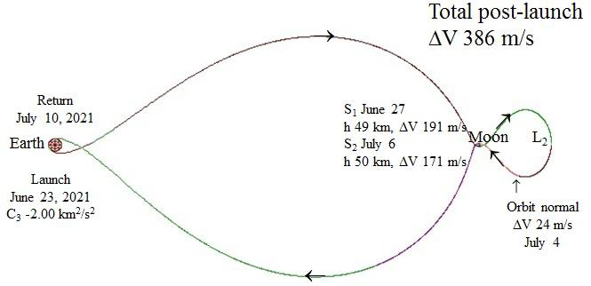
Приложение миссий к L2 и непрямой перелет
Использование:
Изучение обратной стороны Луны и околоземных объектов
Основа для более сложных траекторий (включающих квазистационарные орбиты)
Основа для реализации миссий за пределы системы Земля-Луна
Подробно рассмотрен в статье “New Approaches For Human Deep-Space Exploration”, D. Dunham, R. Farquhar, N. Eismont, E. Chumachenko, представлена на ISSFD, Пасадена, Калифорния, октябрь 2012.

Slide 5
Основные параметры
Общее время полета
Суммарный импульс
Время, когда аппарат виден/не виден с Земли
Степень освещенности обратной стороны Луны

Slide 6
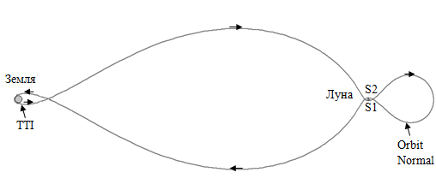
Характеристики
Время вылета: 23 июня 2021 г., 18.06
4 маневра (TTI – 3,14 км/с, S1 – 191 м/с, S2 – 171 м/с, Orbit Normal – 24 м/с)
Суммарный импульс 386 м/с
Общее время полета – 17 дней

Slide 7
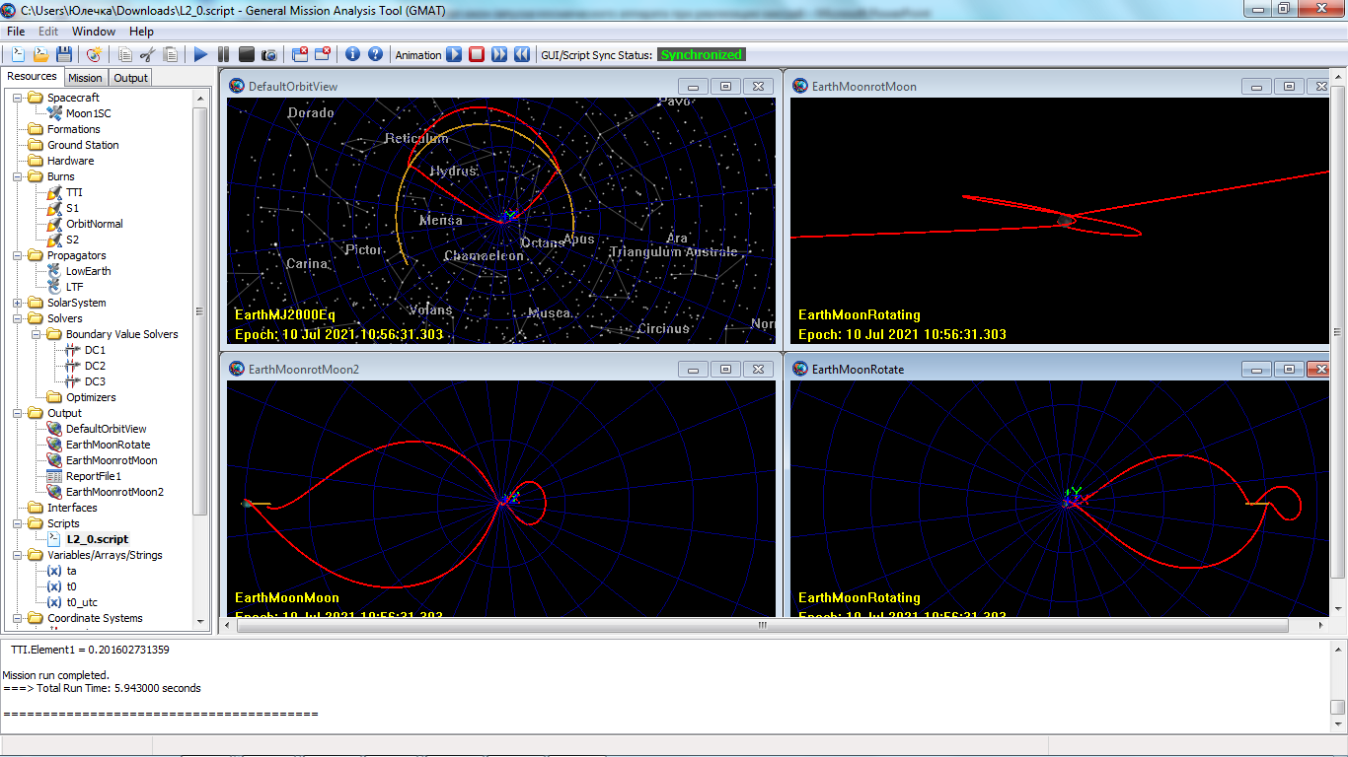
Расчет траектории в пакете GMAT

Slide 8
Окна запуска
Из-за изменения наклонения плоскости эклиптики, аппарат можно запустить с Земли на указанную траекторию в небольшой промежуток времени каждый день. Такой промежуток времени назовем окном запуска.
Выбор дат обусловлен степенью освещенности обратной стороны Луны.
Длительность, время начала и окончания окна зависят от многих параметров (в т.ч. расстояние от Земли до Луны, расположение планет).

Slide 9
Окна запуска (май, июнь, июль)
16:47
17:12
17:36
18:01
18:25
18:50
19:14
19:39
20:03
20:28
20:52

Slide 10
Суммарный импульс

Slide 11

Степень освещенности обратной стороны Луны
Степень освещенности оценивается параметром
,
α – угол между направлением на Солнце и радиус-вектором аппарата в системе, связанной с Луной.

Slide 12
Выбор наилучшего времени запуска аппарата
Оцениваются 2 основных параметра: затраты топлива и освещенность обратной стороны Луны.

Slide 13
Выводы
Рассчитаны траектории к точке либрации L2 системы Земля-Луна для различных дат запуска космического аппарата (27-31 мая, 23 июня - 1 июля, 27-31 июля 2021 года).
Произведен расчет и анализ зависимости степени освещенности обратной стороны Луны от времени запуска аппарата.
Рассчитаны окна запуска и оптимальные, с точки зрения экономии суммарного импульса в окрестности Луны и освещенности обратной стороны Луны, моменты вывода аппарата на траекторию.
Дальнейшие исследования будут направлены на расчет траекторий для различных дат запуска аппарата в течении 2021 года с целью выбора лучших условий реализации миссии.

Slide 14
Спасибо за внимание!

